Slide 1
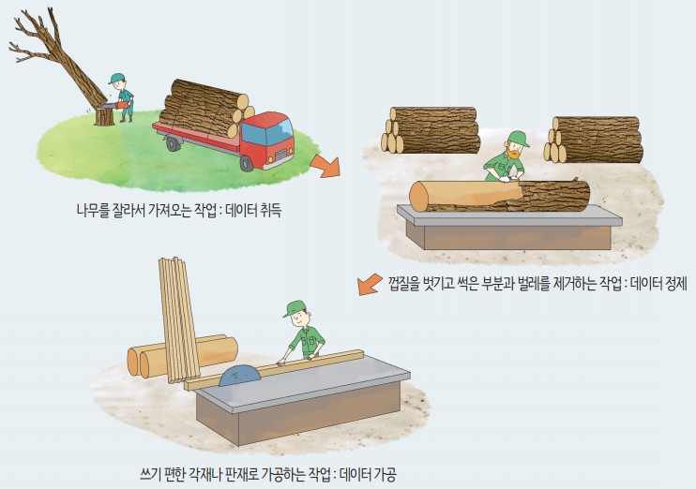
Preview
데이터 수집과 정제
데이터는 인터넷 서핑을 통해서, 문서를 통해서, 설문조사나 실험을 통해 얻을 수 있다.
수집한 자료를 데이터 과학 목적에 맞게 사용하기 위해서는 적절히 정제하여야 한다.
정제한 데이터를 이용하여 대부분의 데이터 가공과 처리가 이뤄질 수 있다.

Slide 2
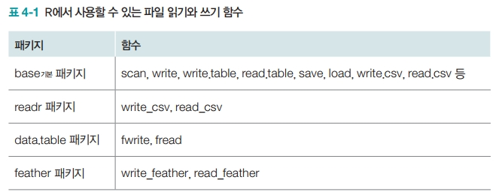
01 파일 읽고 쓰기
대부분의 데이터는 파일 형태로 존재한다.
R에서 제공하는 파일 읽고 쓰기 함수

Slide 3
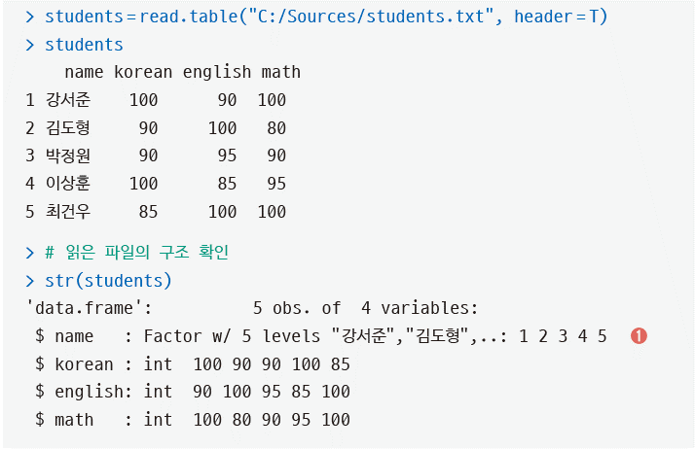
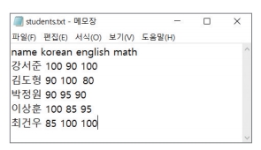
01 파일 읽고 쓰기: 파일 읽기
파일 읽기
read.table 함수: 일반 텍스트 파일을 읽을 때 사용

Slide 4
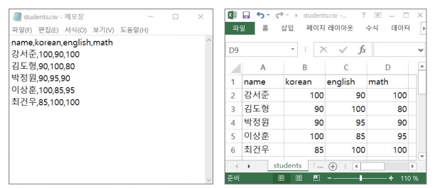
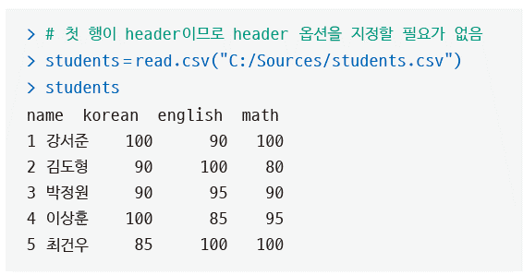
01 파일 읽고 쓰기: 파일 읽기
read.csv 함수: CSV(Comma-Separated Values) 파일을 읽을 때 사용

Slide 5
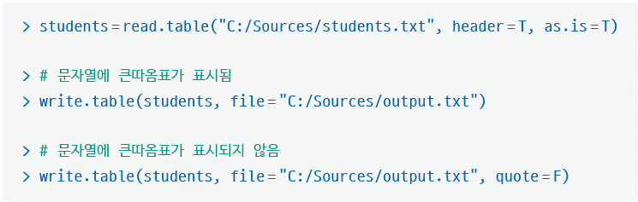
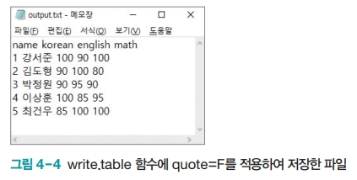
01 파일 읽고 쓰기: 파일 쓰기
파일 쓰기
write.table 함수: 일반 텍스트 파일로 저장할 때 사용

Slide 6
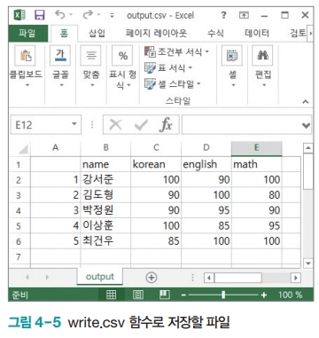
01 파일 읽고 쓰기: 파일 쓰기
write.csv 함수: CSV 파일로 저장할 때 사용

Slide 7
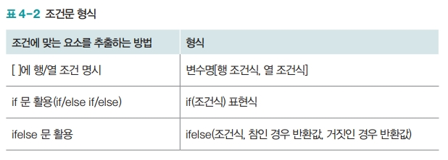
02 데이터 정제를 위한 조건문과 반복문: 조건문
데이터 정제를 위해 특정 조건에 맞는 값을 찾아내거나 일부 구간의 값을 추출하여 연산하는 등 다양한 목적에 맞게 작업할 수 있다.
R에서 제공하는 조건 탐색 기능을 살펴보고, 조건문과 반복문 사용법에 대해 학습해 보자.
조건문 형식

Slide 8
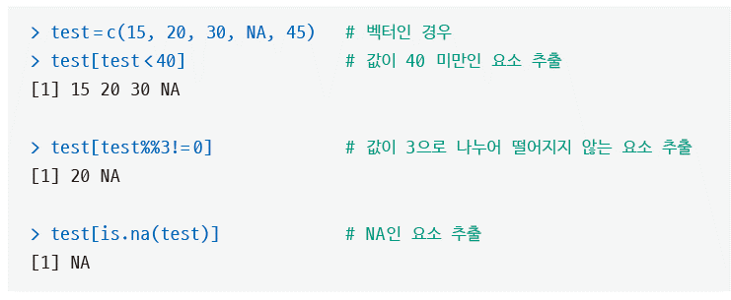
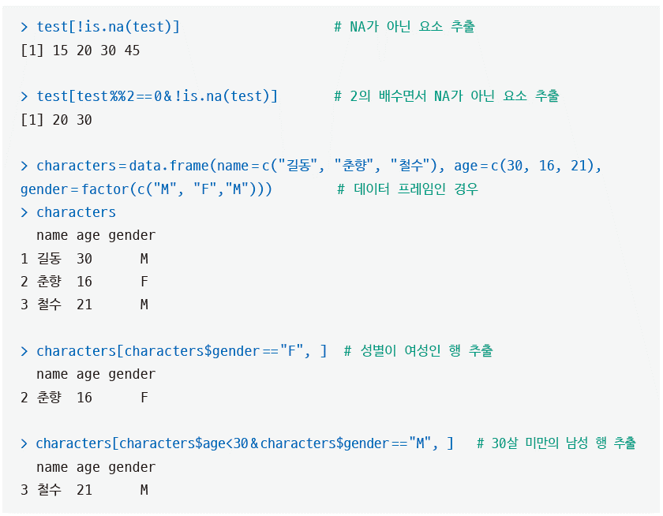
02 데이터 정제를 위한 조건문과 반복문: 조건문
[ ]에 행/열 조건 명시
벡터의 경우

Slide 9
02 데이터 정제를 위한 조건문과 반복문: 조건문
[ ]에 행/열 조건 명시
데이터 프레임의 경우

Slide 10
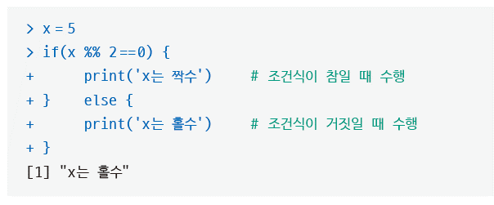
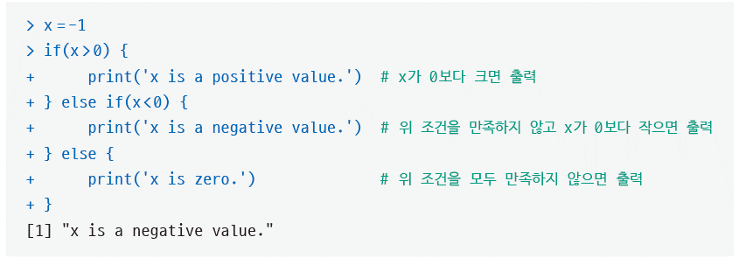
02 데이터 정제를 위한 조건문과 반복문: 조건문
if문 사용 (if, else if, else)
두 가지 조건 분기가 필요한 경우
세 가지 조건 분기가 필요한 경우

Slide 11
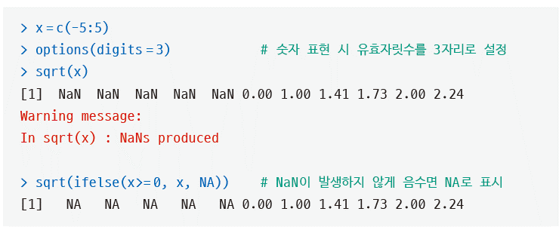
02 데이터 정제를 위한 조건문과 반복문: 조건문
ifelse문 사용
if/else 문을 합쳐놓은 형태
사용법: ifelse(조건식, 조건식이 참인 경우 반환값, 조건식이 거짓인 경우 반환값)

Slide 12
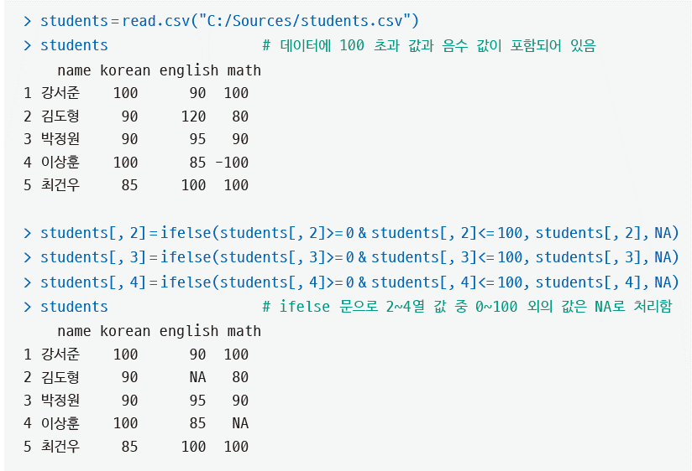
02 데이터 정제를 위한 조건문과 반복문: 조건문
예) 파일로부터 데이터를 읽어 들인 후 조건문 처리
점수가 0~100점 이외의 값이 입력된 경우 NA로 처리하는 프로그램

Slide 13
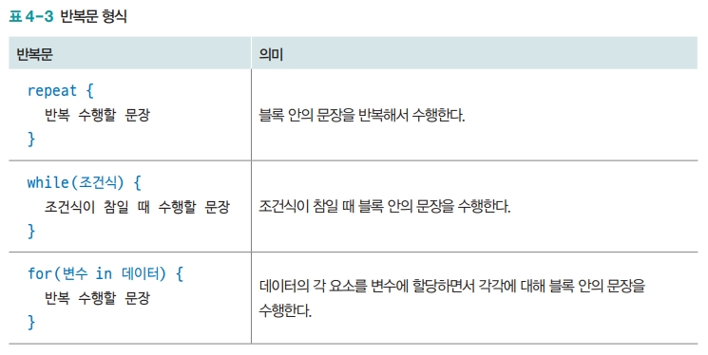
02 데이터 정제를 위한 조건문과 반복문: 반복문
반복문
데이터 검토 시 반복적으로 값을 변경하면서 사용해야 하는 경우가 존재한다. 예를 들어, 데이터 프레임의 0번 행부터 10번 행까지 비교한다든지…
R에서 제공하는 반복문은 repeat, while, for 문이 있다.
반복문 형식

Slide 14
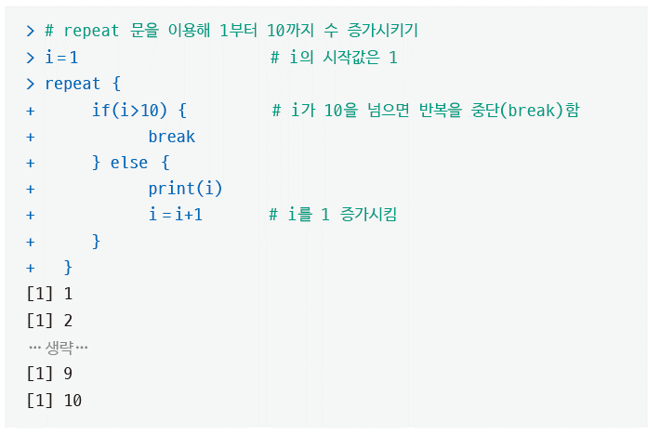
02 데이터 정제를 위한 조건문과 반복문: 반복문
repeat 문 이용
1부터 10까지 수를 1씩 증가시키기

Slide 15
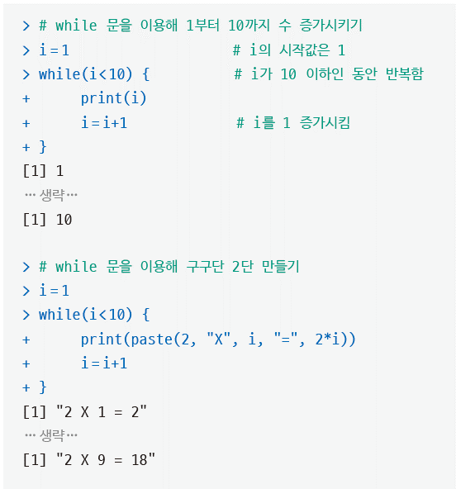
02 데이터 정제를 위한 조건문과 반복문: 반복문
while 문 이용
1부터 10까지 수를 1씩 증가시키기
구구단 2단 만들기

Slide 16
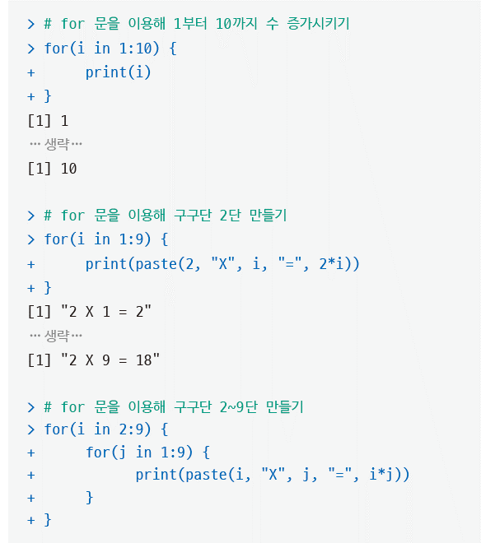
02 데이터 정제를 위한 조건문과 반복문: 반복문
for 문 이용
1부터 10까지 수를 1씩 증가시키기
구구단 2~9 단 만들기

Slide 17
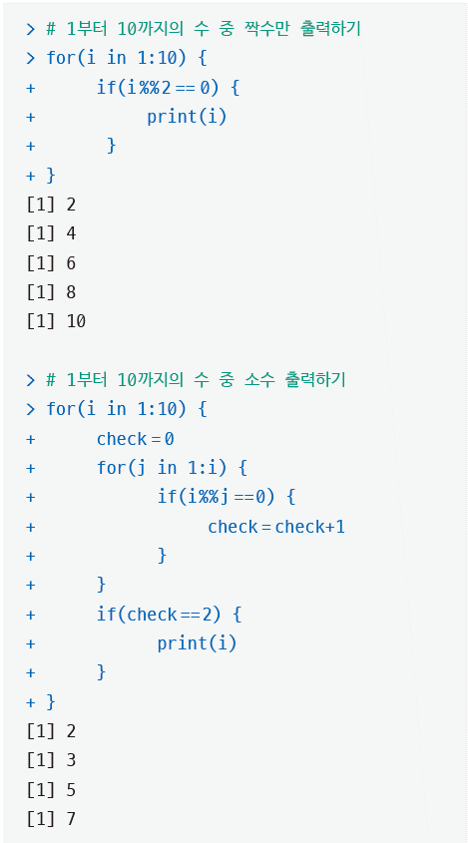
02 데이터 정제를 위한 조건문과 반복문
예) 조건문과 반복문을 활용하여 특정 범위 내에서 조건에 맞는 값 찾기

Slide 18
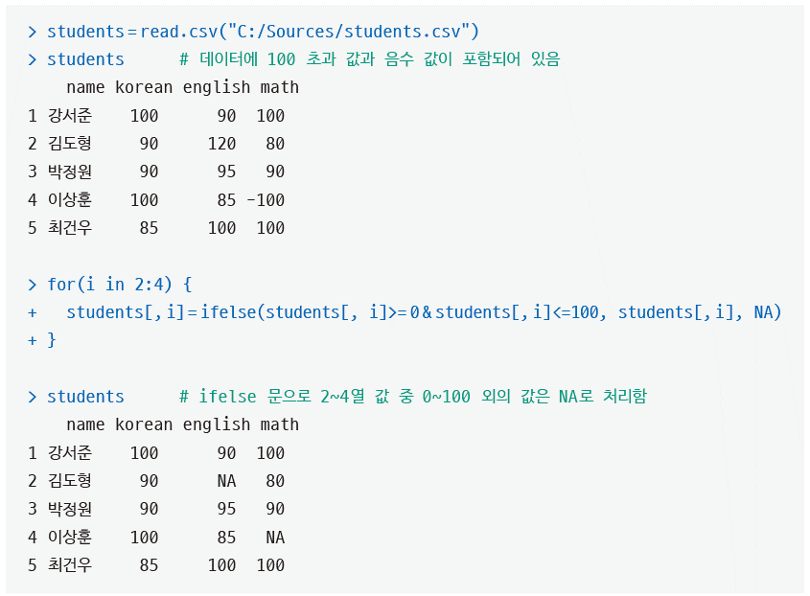
02 데이터 정제를 위한 조건문과 반복문
예) 파일로부터 데이터를 읽어 들인 후 반복문과 조건문 처리
점수가 0~100점 이외의 값이 입력된 경우 NA로 처리하는 프로그램

Slide 19
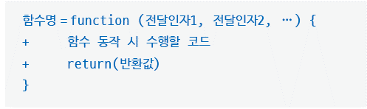
03 사용자 정의 함수: 원하는 기능 묶기
함수
입력과 출력간의 관계식을 함수라고 할 수 있다.
사용자의 목적에 맞는 다양한 함수를 만들어 보자.
사용자 정의 함수의 구조

Slide 20
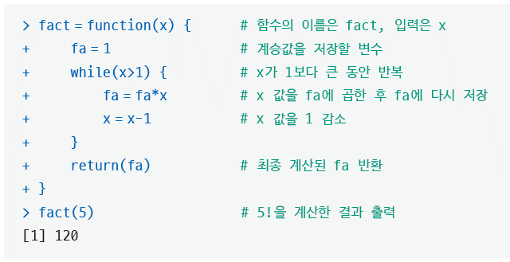
03 사용자 정의 함수: 원하는 기능 묶기
예) 계승을 구하는 함수

Slide 21
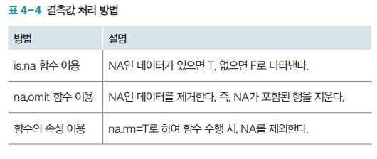
04 데이터 정제 예제 1: 결측값 처리
우리가 수집한 데이터에는 결측값(missing value)이 존재할 수 있다.
결측값은 데이터 중 고의 또는 실수로 누락된 값을 의미한다.
결측값을 그대로 놔둔 채 데이터 가공을 하면 결과값에 오류가 뜨거나 잘못된 연산이 수행될 수 있으므로 정제과정에서 적절한 처리가 필요하다.
결측값 처리 방법

Slide 22
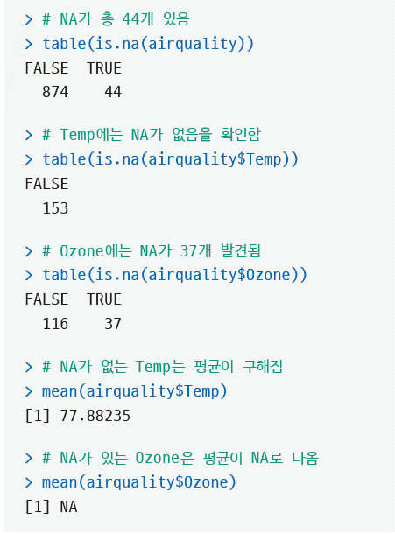
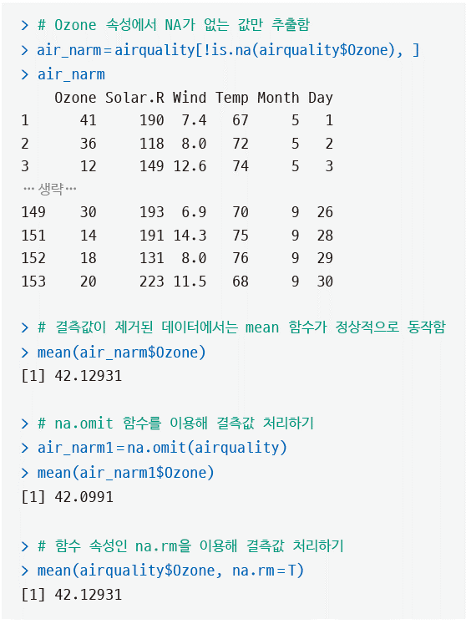
04 데이터 정제 예제 1: 결측값 처리
is.na 함수 이용
예) airquality 데이터에서 결측값 처리

Slide 23
04 데이터 정제 예제 1: 결측값 처리
na.omit 함수 이용
예) airquality 데이터에서 결측값 처리
함수 속성인 na.rm을 TRUE로 설정
예) airquality 데이터에서 결측값 처리
Ozone에 대한 결측값만을 제거하면 42.12931로 출력된다.
즉, 첫 줄을 air_narm1 = na.omit(airquality$Ozone)으로 수행한 후
mean(air_narm1)을 수행하면 된다.

Slide 24
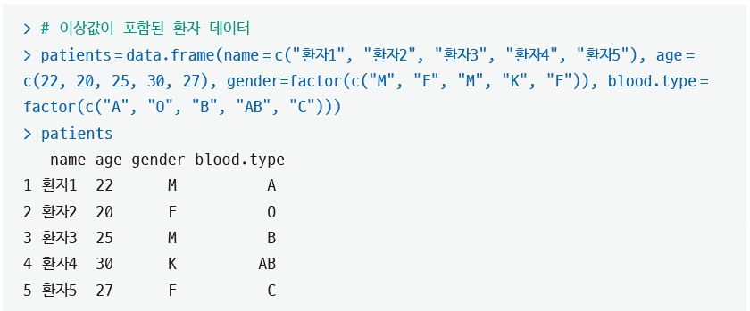
05 데이터 정제 예제 2: 이상값 처리
결측값과 더불어 데이터에는 논리적 혹은 통계학적으로 이상한 데이터가 입력되어 있을 수 있다. 이러한 데이터를 이상값(outlier)이라 한다.
“통계학에서 이상값이란 다른 관측값과 멀리 떨어진 관측값“
예) 명백한 이상값을 다뤄보자. 성별과 혈액형의 이상값 처리.
성별은 M과 F만 존재하고, 혈액형은 A, B, O, AB로만 표현된다고 하자.

Slide 25
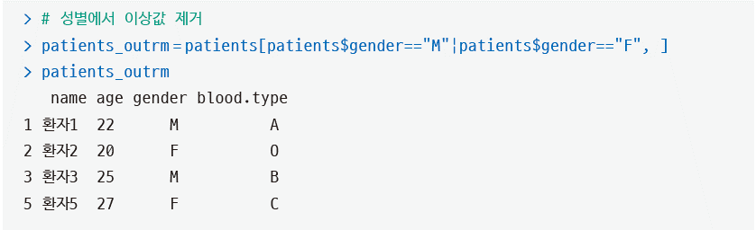
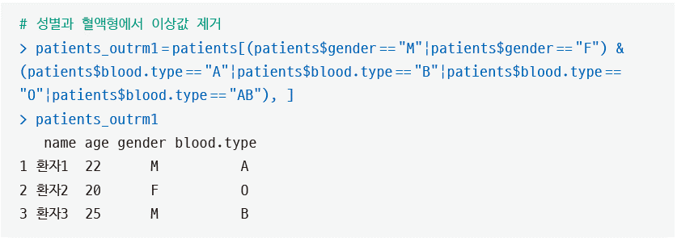
05 데이터 정제 예제 2: 이상값 처리
성별에 K가 입력되거나 혈액형에 C 값이 입력된 것은 명백한 이상값이다.

Slide 26
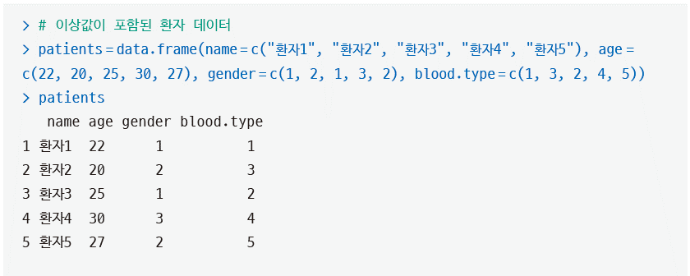
05 데이터 정제 예제 2: 이상값 처리
이상값을 모두 NA로 표현한다면 04절에서 다뤘던 NA 관련 함수들을 사용할 수 있게 된다.
예) 성별과 혈액형의 이상값 처리
성별은 남자는 1, 여자는 2로 표시, 혈액형은 A, B, O, AB형을 각각 1, 2, 3, 4로 표현.

Slide 27
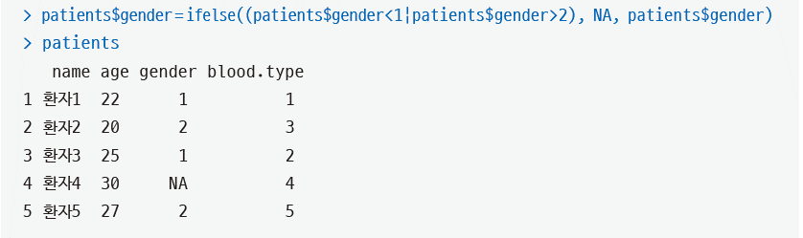
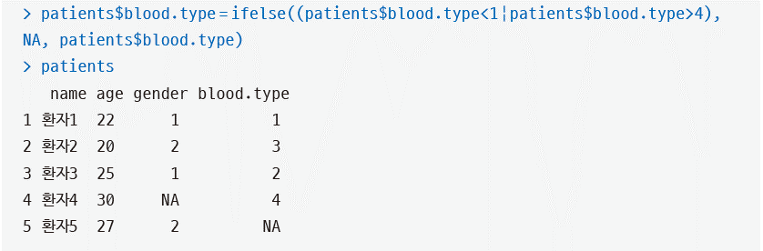
05 데이터 정제 예제 2: 이상값 처리
성별에 있는 이상값을 결측값으로 변경
혈액형에 있는 이상값도 결측값으로 변경

Slide 28
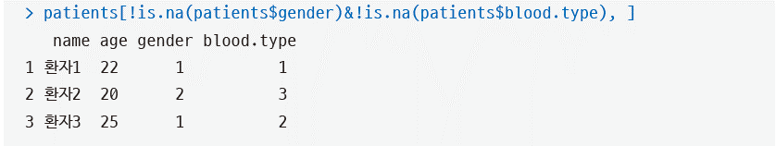
05 데이터 정제 예제 2: 이상값 처리
결측값으로 표현된 이상값을 모두 제거

Slide 29
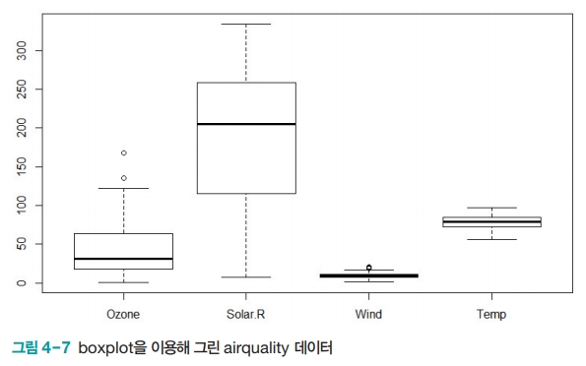
05 데이터 정제 예제 2: 이상값 처리
좀 더 실질적인 데이터를 활용하여 이상값을 처리해 보자.
실제 상황에서는 이상값을 정의하기가 모호한 경우가 많다. 예를 들어, 어떤 사람의 나이가 120 살이라고 입력이 되어 있다면 이것은 이상값이라고 할지, 정상값이라고 할지 명확히 판단하기 어렵다. 200 살이라면 좀 더 판단하기 쉬워진다.
여기서는 boxplot을 활용하여 정상값과 이상값을 구분하는 예를 다룬다.

Slide 30
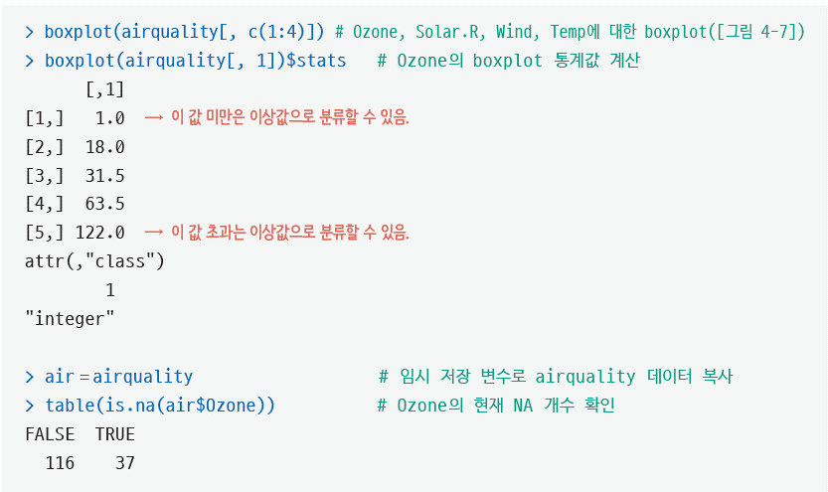
05 데이터 정제 예제 2: 이상값 처리
예) airquality 데이터의 이상값 처리
boxplot을 이용하여 이상값을 구분

Slide 31
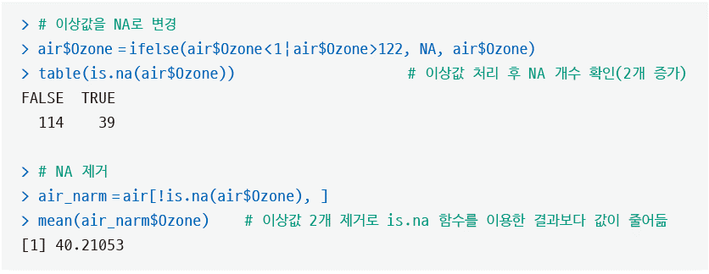
05 데이터 정제 예제 2: 이상값 처리
이상값을 NA로 처리한 후 NA를 제거함

